Slide 1
BÀI 51
NẤM

Slide 2
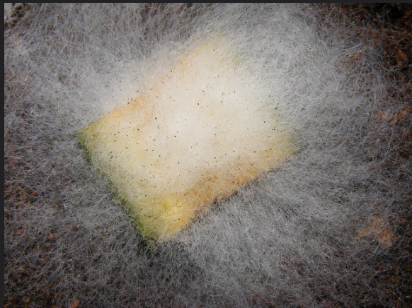
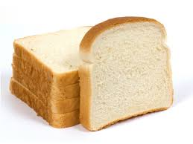
I. MỐC TRẮNG, NẤM RƠM:
1) Mốc trắng:

Slide 3
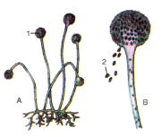
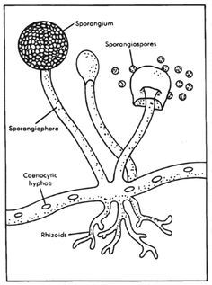
Màu sắc, hình dạng, cấu tạo?
Mốc trắng với túi bào tử (1)
Túi bào tử với các bào tử.
Túi bào tử
Sợi mốc
- Hình cầu, nằm trên đầu sợi nấm
- Trong suốt, không màu.
- Dạng sợi phân nhánh
- Chứa bào tử
-Tế bào chất chứa nhiều nhân
- Không có chất diệp lục.

Slide 4
Hình thức dinh dưỡng?
Hoại sinh

Slide 5
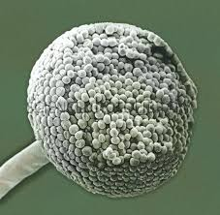
Bào tử mốc trắng
Hình thức sinh sản?
Sinh sản vô tính bằng bào tử

Slide 6
I. MỐC TRẮNG, NẤM RƠM:
1) Mốc trắng:
- Cấu tạo:
+ Dạng sợi phân nhánh rất nhiều
+ Chất tế bào chứa nhiều nhân
+ Không chất diệp lục.
Sống hoại sinh.
Sinh sản vô tính bằng bào tử.

Slide 7
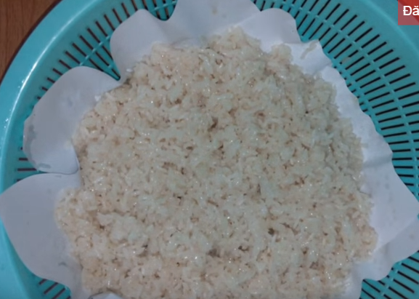
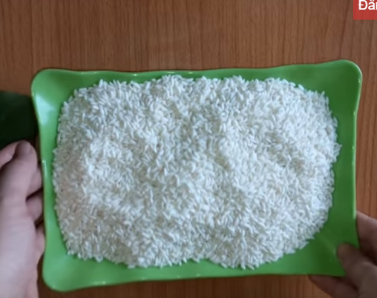
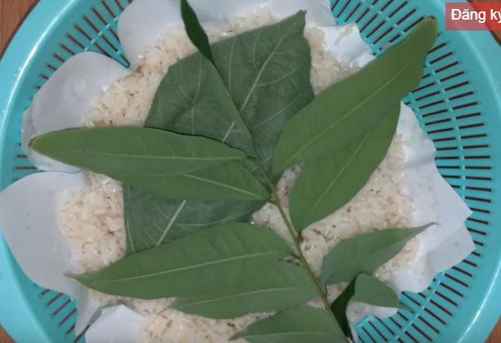
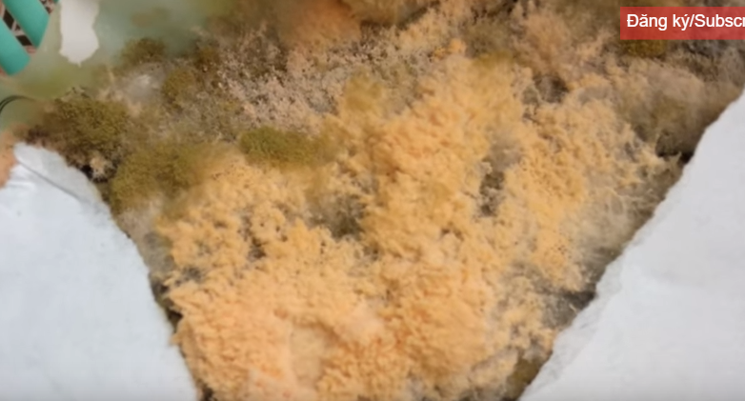
VÀI LOẠI MỐC KHÁC
MỐC TƯƠNG

Slide 8
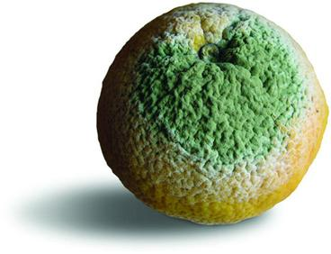
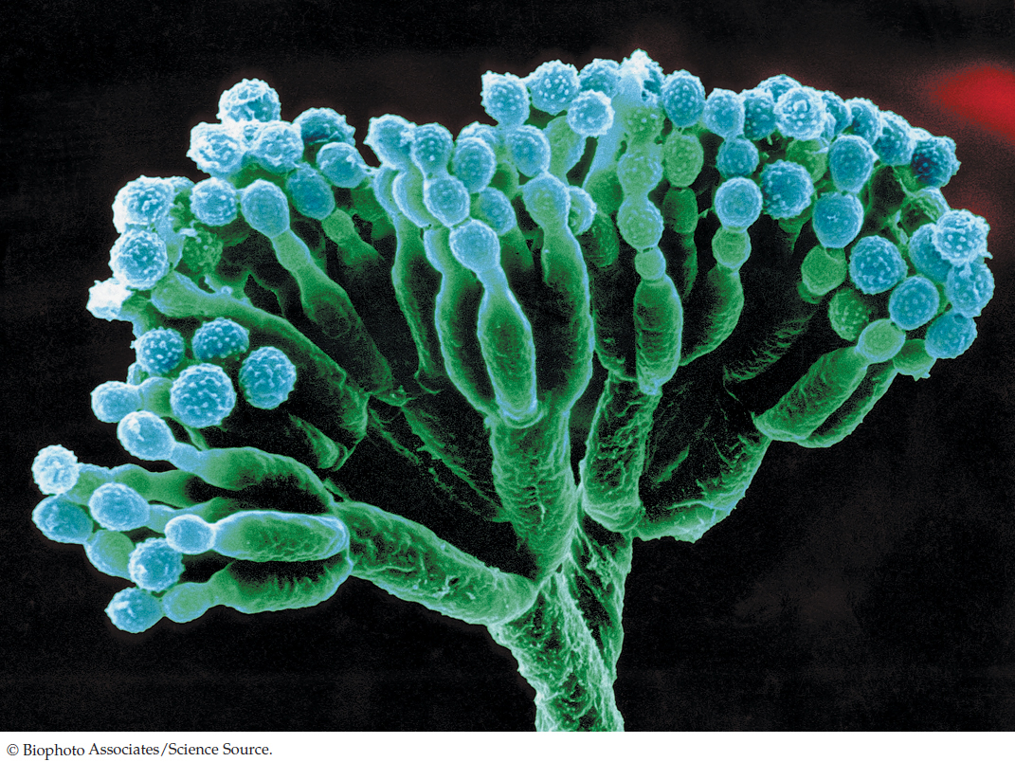
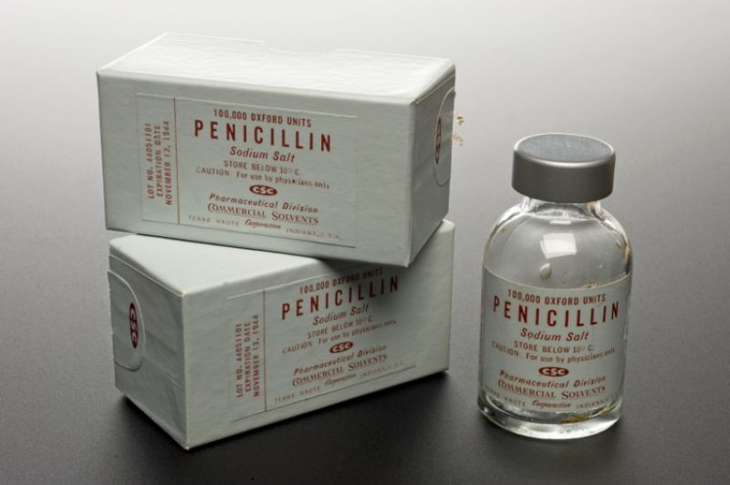
MỐC XANH
Mốc xanh phát triển trên quả cam

Slide 9
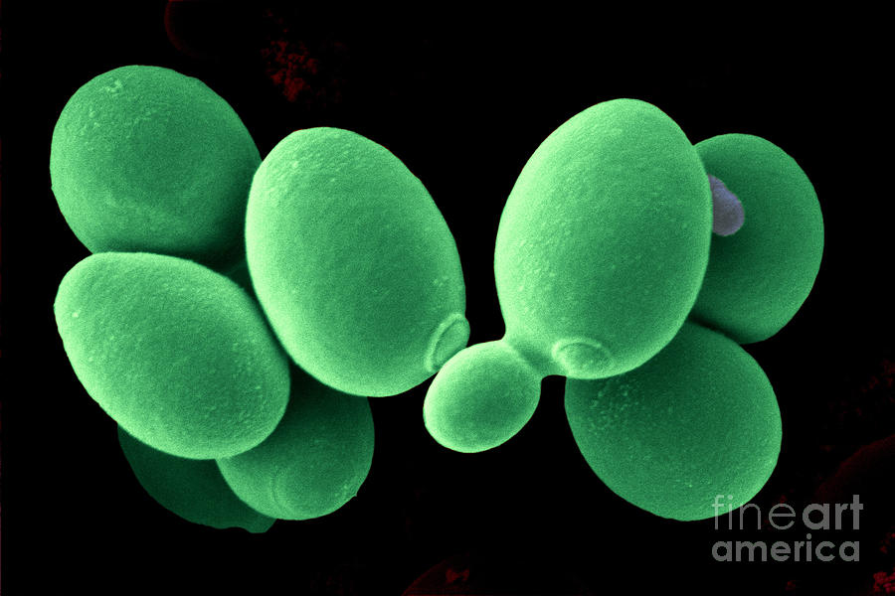
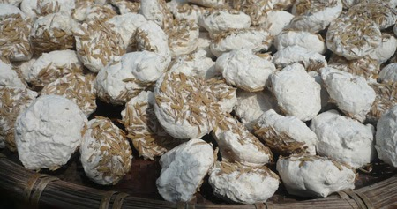
NẤM MEN

Slide 10
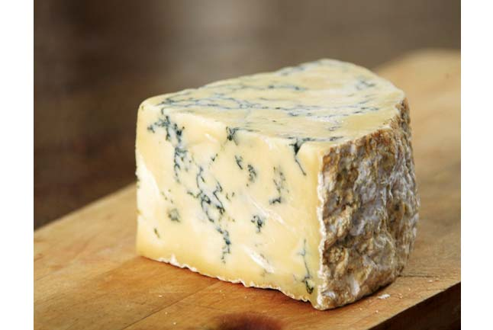
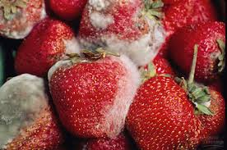
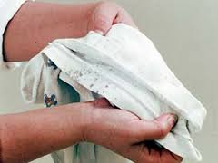
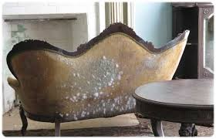
Bánh mì bị nấm mốc
Dâu tây bị mốc
Ghế bị mốc
Áo bị mốc

Slide 11
Môi trường sống của các loại nấm mốc?
- Môi trường tinh bột: cơm, bánh mì…
- Môi trường khác: vỏ cam, bưởi (mốc xanh); quần áo ẩm, thức ăn...
Các loại nấm mốc có vai trò như thế nào?
- Có lợi: làm tương (mốc tương), sản xuất thuốc kháng sinh (mốc xanh);….
- Có hại: làm hỏng thức ăn, đồ đạc…

Slide 12
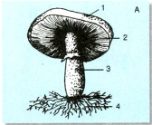
I. MỐC TRẮNG, NẤM RƠM:
2) Nấm rơm:
Mũ nấm
CƠ QUAN SINH SẢN
Các phiến mỏng
chứa nhiều bào tử
Cuống nấm
+chuyển dinh dưỡng
+nâng đỡ mũ nấm
Các sợi nấm
CƠ QUAN SINH DƯỠNG

Slide 13
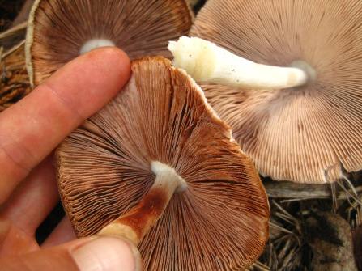
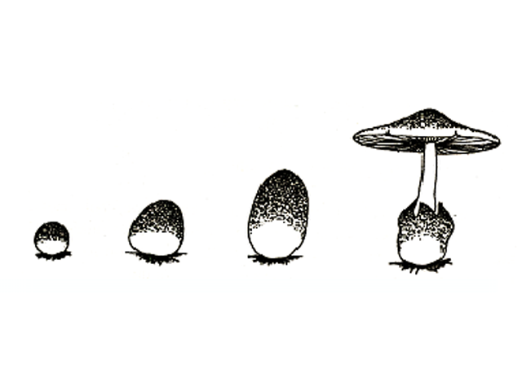
Quá trình phát triển của nấm rơm
Giai đoạn đinh ghim
Giai đoạn hình trứng
Giai đoạn trưởng thành
Mặt dưới mũ nấm rơm
1 2 3

Slide 14
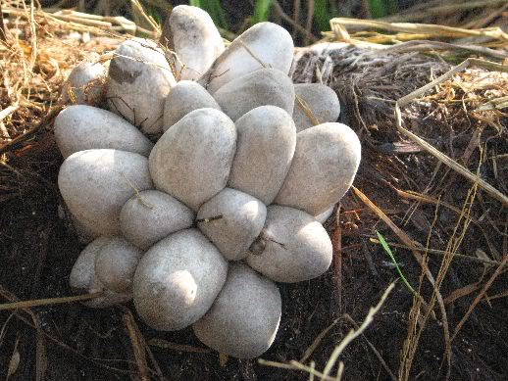
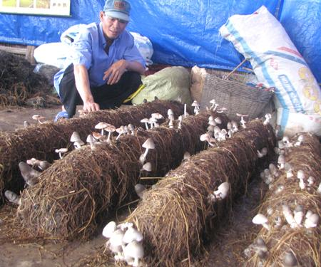
Hình thức dinh dưỡng?
Hoại sinh

Slide 15
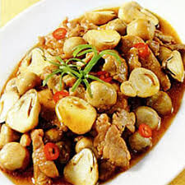
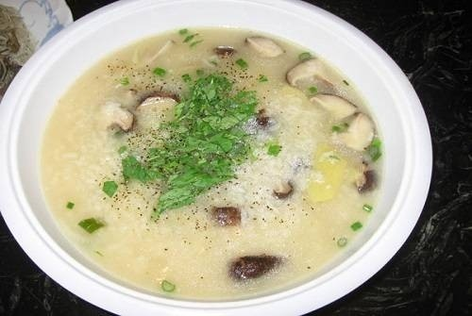
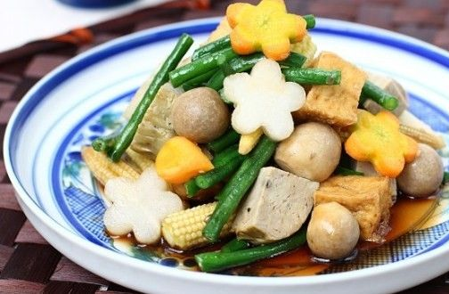
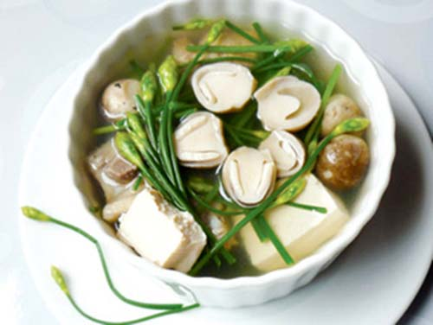

Slide 16
I. MỐC TRẮNG, NẤM RƠM:
2) Nấm rơm:
- Cơ quan sinh dưỡng: sợi nấm, gồm nhiều tế bào, mỗi tế bào có 2 nhân, không chất diệp lục.
- Cơ quan sinh sản: mũ nấm, nằm trên cuống nấm. Dưới mũ nấm có các phiến mỏng chứa rất nhiều bào tử.
- Sinh sản bằng bào tử.

Slide 17
Điền từ thích hợp vào chỗ trống
Cơ thể nấm gồm những ………………………., một số ít có cấu tạo đơn bào (nấm men). Nhiều nấm có cơ quan sinh sản là……………... Có nấm lớn nhưng cũng có nấm rất bé, phải nhìn qua kính hiển vi mới thấy rõ. Nấm sinh sản chủ yếu bằng…………..
sợi không màu
mũ nấm
bào tử.

Slide 18
II. ĐẶC ĐIỂM SINH HỌC CỦA NẤM:
1) Điều kiện phát triển của nấm:
Tại sao khi muốn gây mốc trắng chỉ cần để cơm hoặc bánh mì ở nhiệt độ phòng và có thể vẩy thêm ít nước?

Slide 19
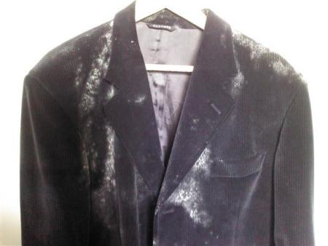
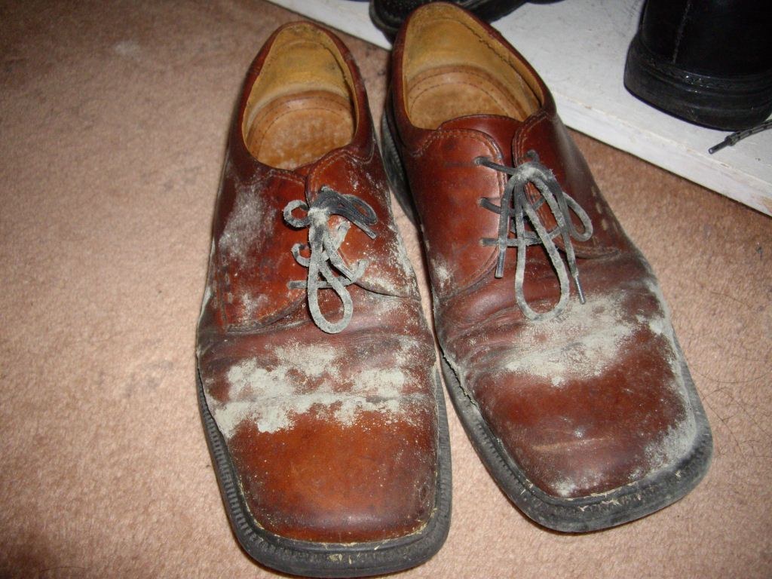
Tại sao quần áo hay đồ đạc lâu ngày không phơi nắng hoặc để ở nơi ẩm thường bị nấm mốc?

Slide 20
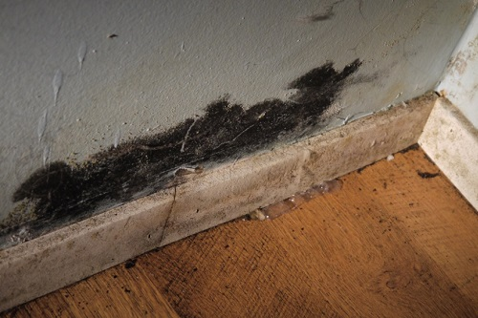
Tại sao ở trong chỗ tối nấm vẫn phát triển được?
Sau khi dời tủ quần áo ra chỗ khác, nhìn thấy nấm mọc ở góc tường

Slide 21
II. ĐẶC ĐIỂM SINH HỌC CỦA NẤM:
1) Điều kiện phát triển của nấm:
Nêu các điều kiện phát triển của nấm?
Cần chất hữu cơ, nhiệt độ và độ ẩm thích hợp.
+ Nhiệt độ tốt nhất 25 – 30⁰c.
+ Ở 0⁰c nấm không phát triển được
+ Nước sôi 100⁰c giết chết nhiều loại nấm.

Slide 22
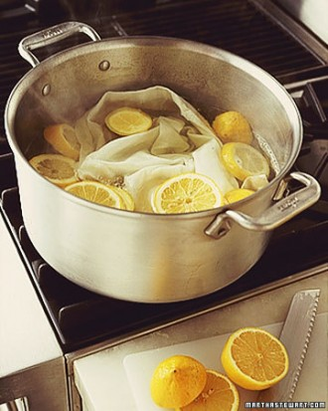
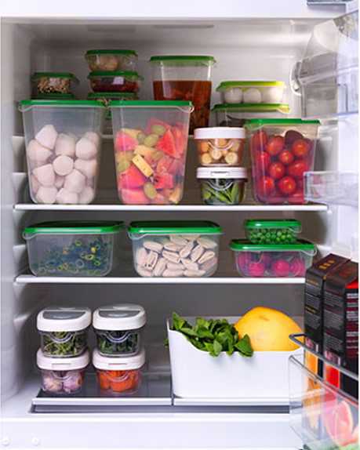
MỘT SỐ BIỆN PHÁP HẠN CHẾ NẤM PHÁT TRIỂN
Bảo quản lạnh
Đun sôi
Sấy
Phơi

Slide 23
II. ĐẶC ĐIỂM SINH HỌC CỦA NẤM:
2) Cách dinh dưỡng:
Dị dưỡng: hoại sinh, ký sinh, một số sống cộng sinh.
Nấm không có chất diệp lục nên dinh dưỡng bằng những hình thức nào?

Slide 24
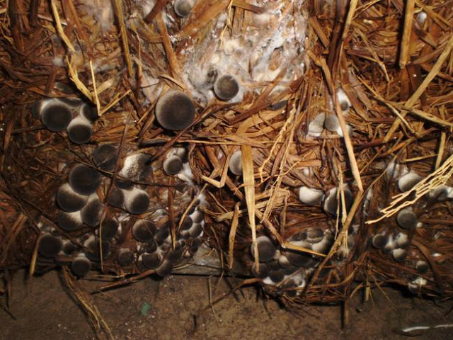
Hoại sinh
Nấm rơm
Mốc trắng ở bánh mì

Slide 25
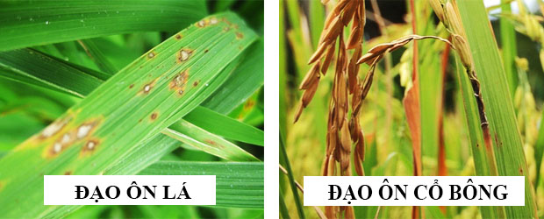
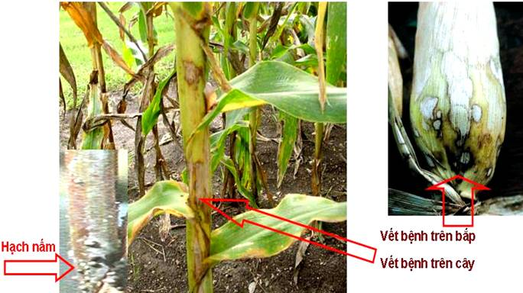
Kí sinh

Slide 26
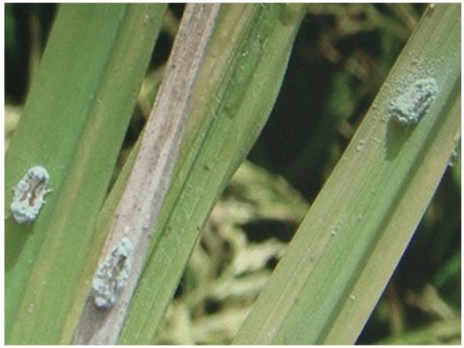
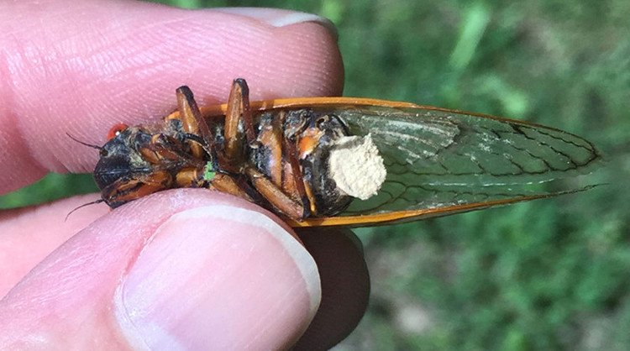
Nấm móng ở người
Nấm ký sinh gây chết rầy nâu
Kí sinh
Nấm Massospora cicadina lây nhiễm trên ve sầu

Slide 27
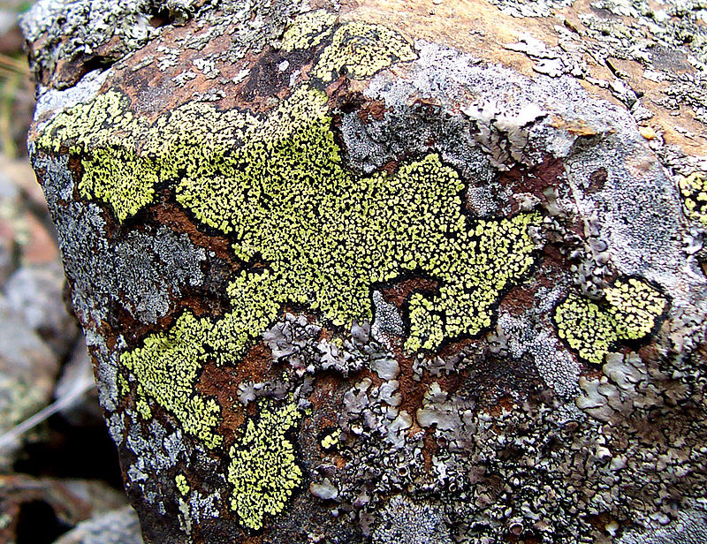
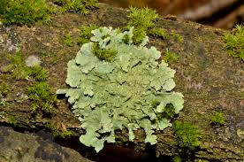
Cộng sinh
Địa y trên một tảng đá
Địa y trên một cành cây

Slide 28
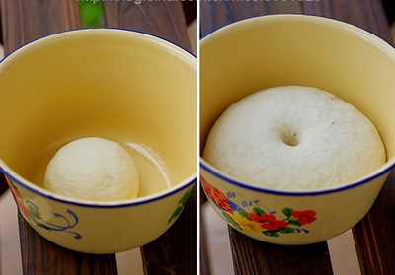
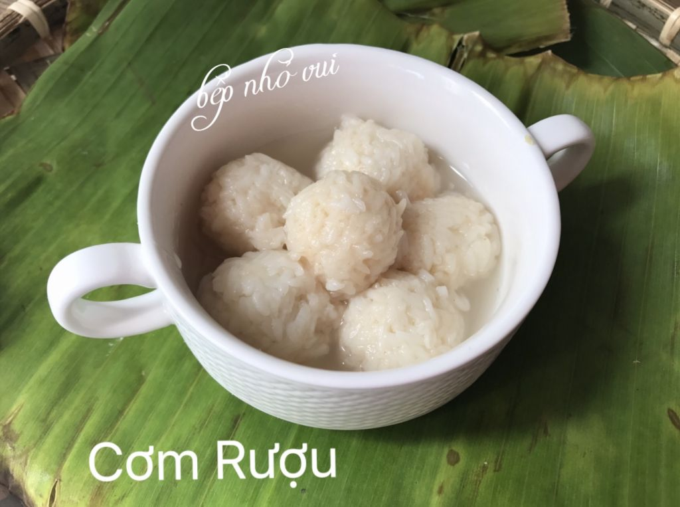
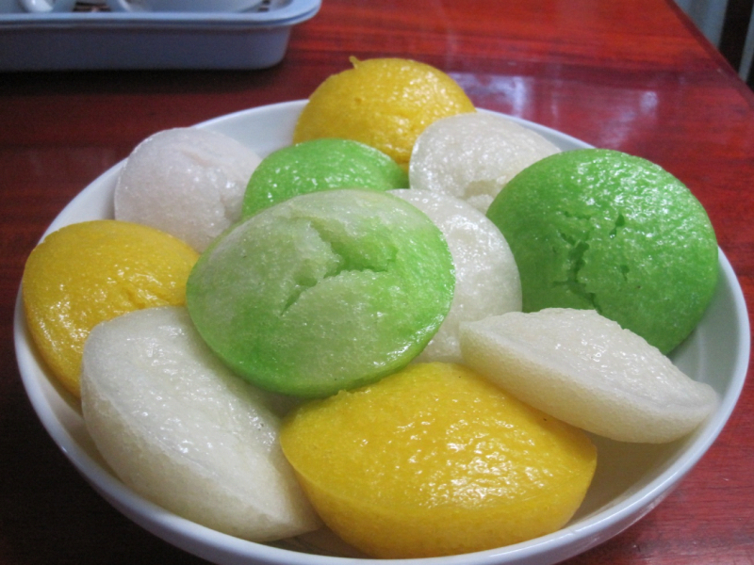
III. TẦM QUAN TRỌNG CỦA NẤM:
1) Nấm có ích:
Nấm men
Bột bánh mì trước và sau ủ men

Slide 29
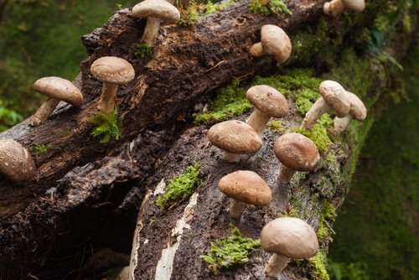
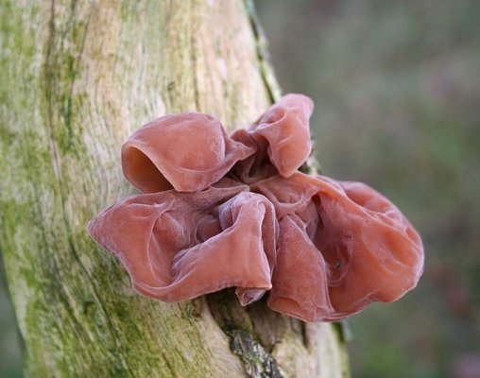
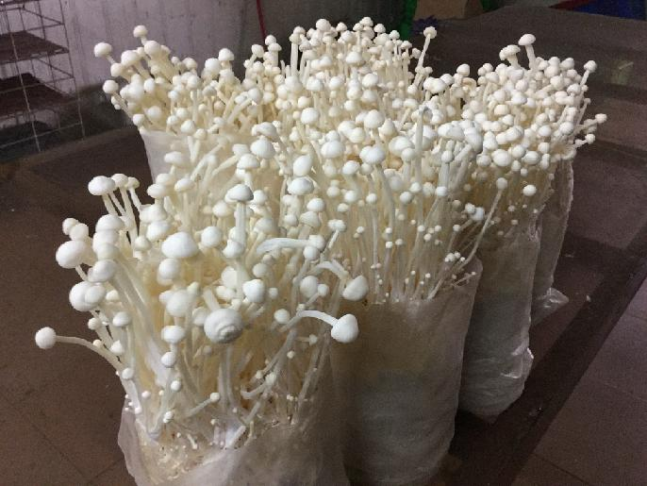
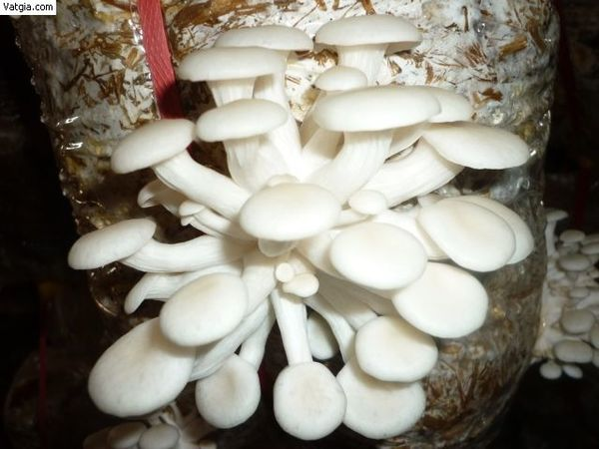
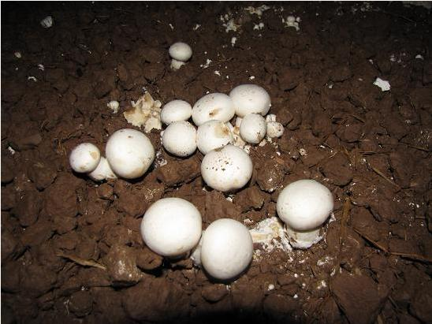
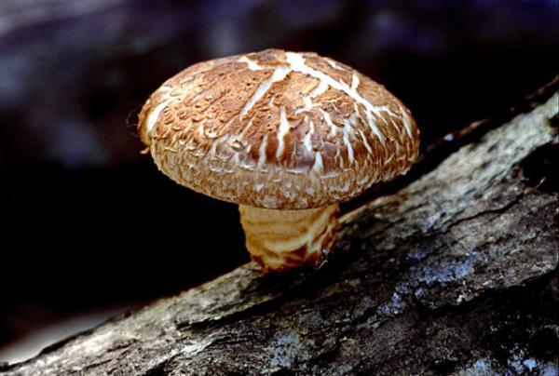
MỘT SỐ NẤM DÙNG LÀM THỨC ĂN
Nấm hương mọc trên thân cây
Nấm mèo mọc trên thân cây
Nấm kim châm
Nấm đông cô
Nấm sò
Nấm mỡ

Slide 30
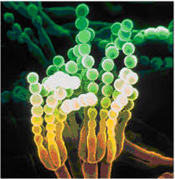
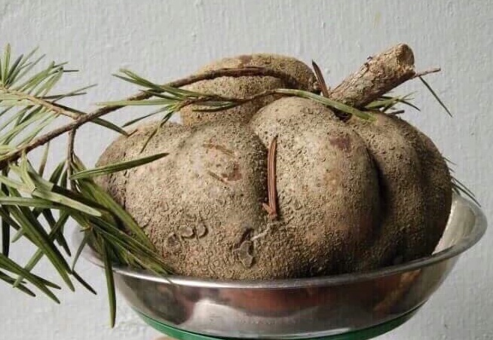
MỘT SỐ NẤM DÙNG LÀM THUỐC
Penicillium
Phục linh
Linh chi
Vân chi

Slide 31
3 ngày
7 ngày
Phủ đầy nấm sợi
Vi khuẩn và động vật nguyên sinh
Xác thực vật
6 tháng
10 ngày
Vi khuẩn phân huỷ các chất bền vững như: xenlulozơ, hemixenlulozơ, lignin, chitin...
Nấm men
Mùn

Slide 32
III. TẦM QUAN TRỌNG CỦA NẤM:
1) Nấm có ích:
- Phân giải chất hữu cơ thành chất vô cơ.
- Sản xuất rượu bia, làm men nở bột mì.
- Làm thức ăn.
- Làm thuốc.

Slide 33
III. TẦM QUAN TRỌNG CỦA NẤM:
2) Nấm có hại:
Nước ăn chân
Hắc lào
Lang ben

Slide 34
MỘT SỐ NẤM ĐỘC PHỔ BIẾN Ở VIỆT NAM
Nấm độc tán trắng
Nấm độc trắng hình nón
Nấm mũ khía nâu xám
Nấm ô tán trắng phiến xanh
Nấm đỏ
Nấm độc trắng hình trứng

Slide 35
Chai nước cam ép bị nấm mốc
Hộp sữa chua có nấm mốc

Slide 36
GÀU HÌNH THÀNH NHƯ THẾ NÀO?

Slide 37
III. TẦM QUAN TRỌNG CỦA NẤM:
2) Nấm có hại:
- Gây bệnh cho cây trồng, làm thiệt hại mùa màng.
- Gây bệnh hắc lào, chứng nước ăn chân… ở người.
- Bào tử nấm mốc làm hỏng thức ăn, đồ uống, đồ dùng…
- 1 số nấm độc đối với con người.

Slide 38
Nấm có đặc điểm gì giống vi khuẩn?
- Tế bào không có chất diệp lục
- Sống dị dưỡng: hoại sinh hay kí sinh.
Phân biệt nấm và tảo
 | NẤM | TẢO
Môi trường sống
Chất diệp lục
Cách dinh dưỡng
Chất hữu cơ, động vật, thực vật
Nước
Không có
Có
Dị dưỡng: hoại sinh, kí sinh
Tự dưỡng

